Slide 1
La prima guerra mondiale (2)
Lezione 6 · Unità I

Slide 2
L’apocalisse della modernità
I.6.
Dalle crisi di fine Ottocento alla prima guerra mondiale
Gli eventi
Cultura di guerra
Propaganda
Brutalità della guerra, brutalizzazione della politica
La memoria della guerra
1871–1918

Slide 3
Cultura di guerra
aspettative / esperienza di guerra
rinascita del mito, ‘regressione’ verso forme antiche di pensare ed esperire la realtà
cameratismo
shell shock

Slide 4
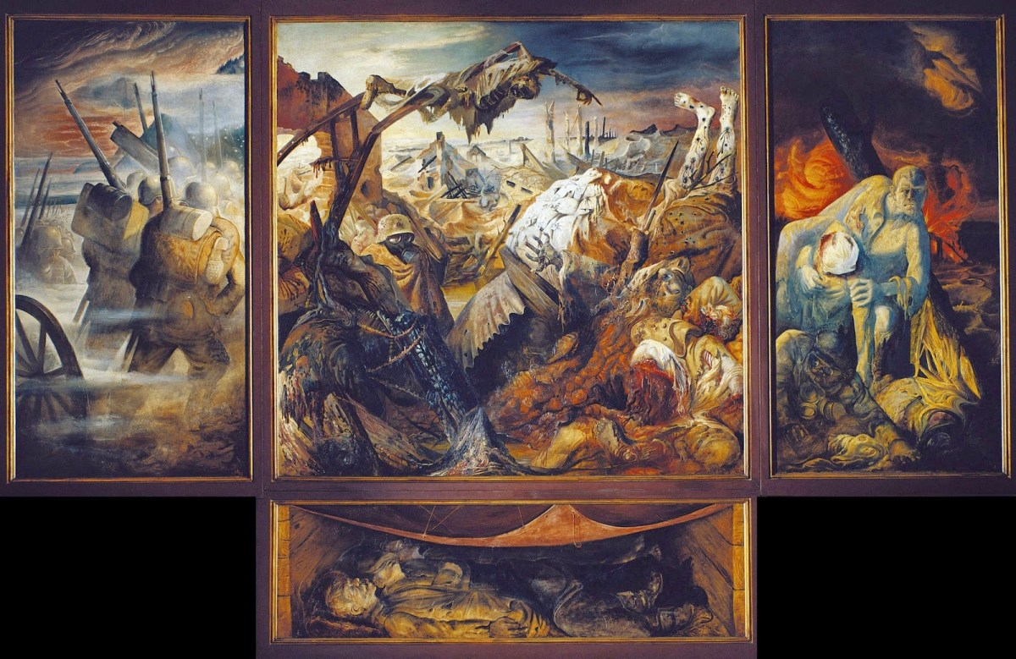
Otto Dix, Trittico della guerra (1929-1932)

Slide 5
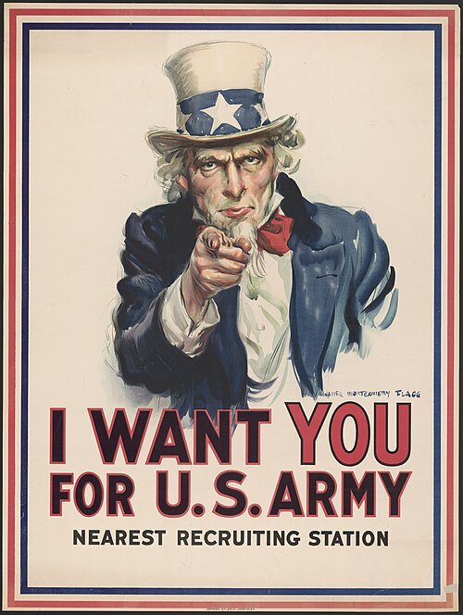
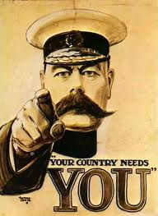
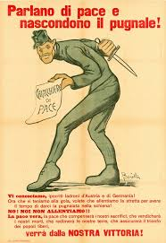
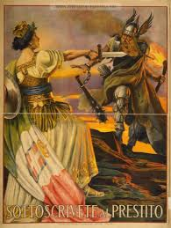
Propaganda

Slide 6
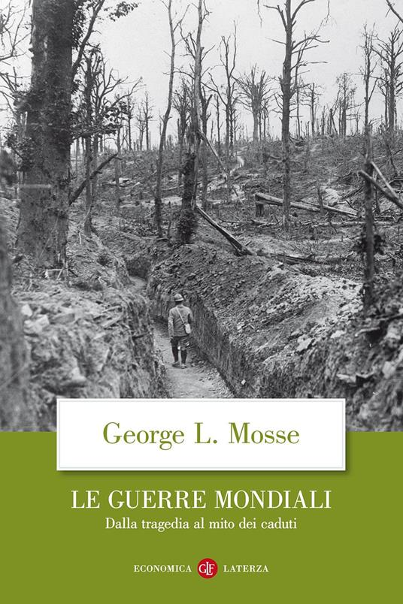
Brutalità della guerra, brutalizzazione della politica
brutalità dei combattimenti / brutalità del linguaggio e del comportamento politico
il fenomeno dei volontari di guerra
l’immagine del nemico
le ‘false notizie’
l’ideale del sacrificio, la morte e il lutto collettivo
i riti del ricordo > sacralizzazione e banalizzazione della guerra

Slide 7
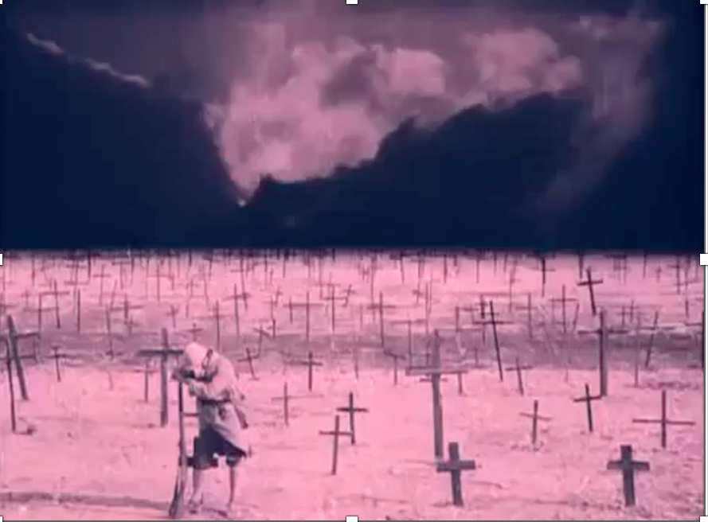
Abel Gance, J’accuse (1919)
https://mubi.com/it/films/j-accuse/trailer
Due uomini, uno sposato, l’altro amante della moglie di questi, si incontrano nelle trincee della prima guerra mondiale. I loro racconti diventano il microcosmo degli orrori della guerra.

Slide 8

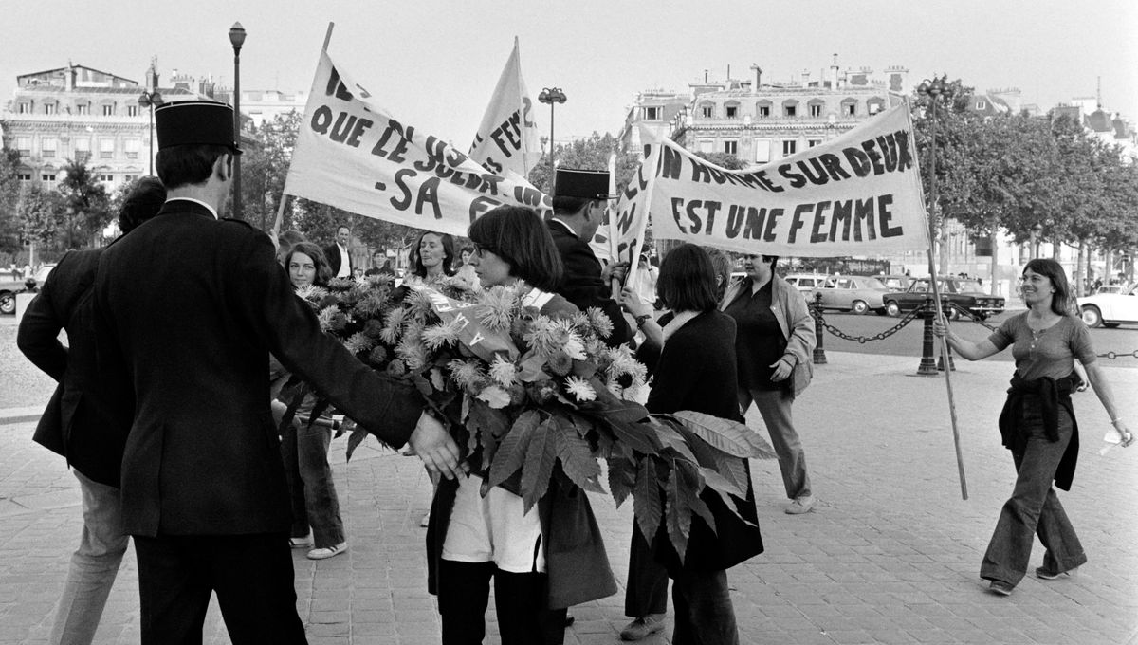
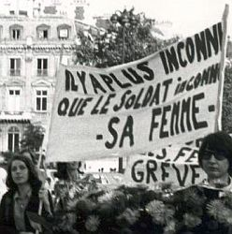
Il y a plus inconnu que le soldat inconnu – sa femme
26 agosto 1970, Mouvement de libération des femmes (Mlf)

Slide 9
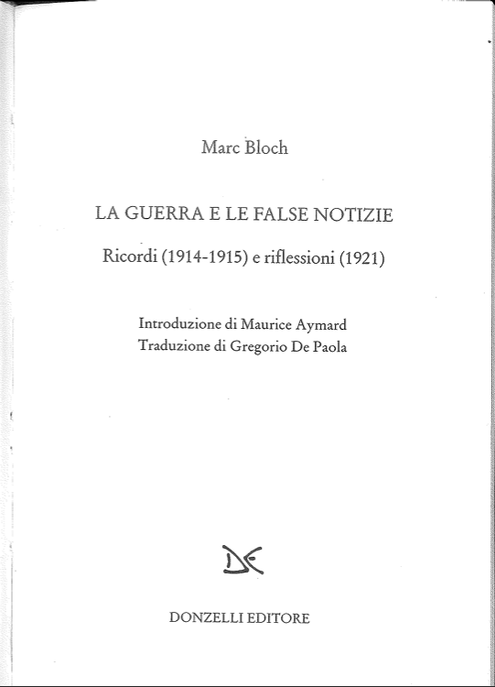
Marc Bloch, Riflessioni di uno storico sulle false notizie di guerra (1921)

